Slide 1
Jornada Nacional para fortalecer las competencias del referente técnico de los informes Trimestrales de Dotación de Personal para DIPRES
MATRIZ X e Y
Kristopher Gómez Fuentes
Unidad Sistema de Información de Personas en el Sector Público de Salud
Diciembre de 2018

Slide 2

CONTENIDOS DE LA PRESENTACION
Estructura de las Matrices X e Y.
Completitud de campos
  Fuente de información SIRH
  Otras fuentes de información
Aplicación Matriz de validación
Errores frecuentes y acciones de corrección
Correlación en matrices base.

Slide 3
Estructura General de la Matrices X e Y
Matrices Bases*
*Matriz D, S, H, C
Matrices
Acumulativas
1 de Enero al 31 de Diciembre
Matriz X
Matriz Y

Slide 4
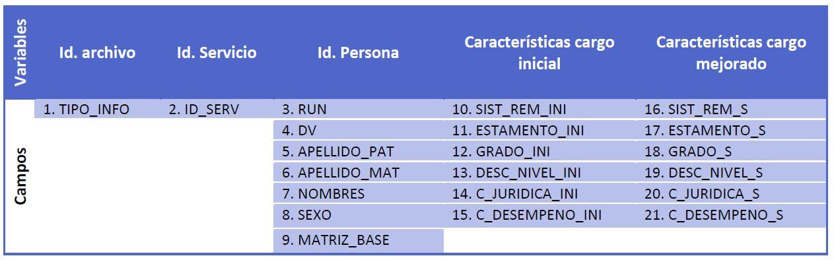
Estructura General de la Matriz X – Matriz Temática
Matriz X : Personal con movimientos ascendentes.
Datos Personales: Datos del funcionario.
Datos del cargo inicial: Características del cargo que desempeña.
Datos del cargo mejorado: Características del mejoramiento del cargo.
Datos personales
Matriz
X
Datos del cargo inicial
Datos del cargo mejorado

Slide 5
Estructura General de la Matriz X – Matriz Temática
Personal que debe ser informado:
Personal con ascensos, promociones y recontrataciones en grado superior, independiente de la calidad jurídica de la persona, y aún cuando no se encuentre en funciones a la fecha.
Incluir personal de planta que pasa a desempeñar un cargo a contrata en el Establecimiento, en un grado superior.
Informar un registro por movimiento ascendente, según cargo. Por tanto informar a la persona tantas veces como movimientos tuvo.
Excluir de esta matriz, al personal suplente, reemplazo y contratado sobre la base de honorarios a suma alzada, según la calidad jurídica que corresponda al cargo al que fue promovido

Slide 6
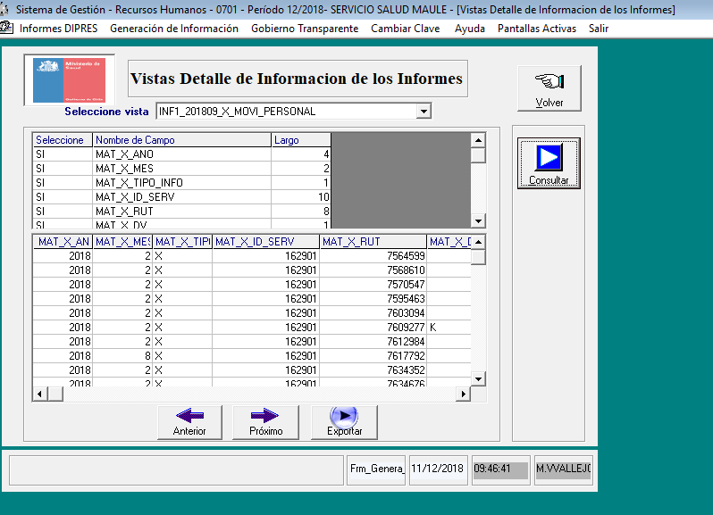
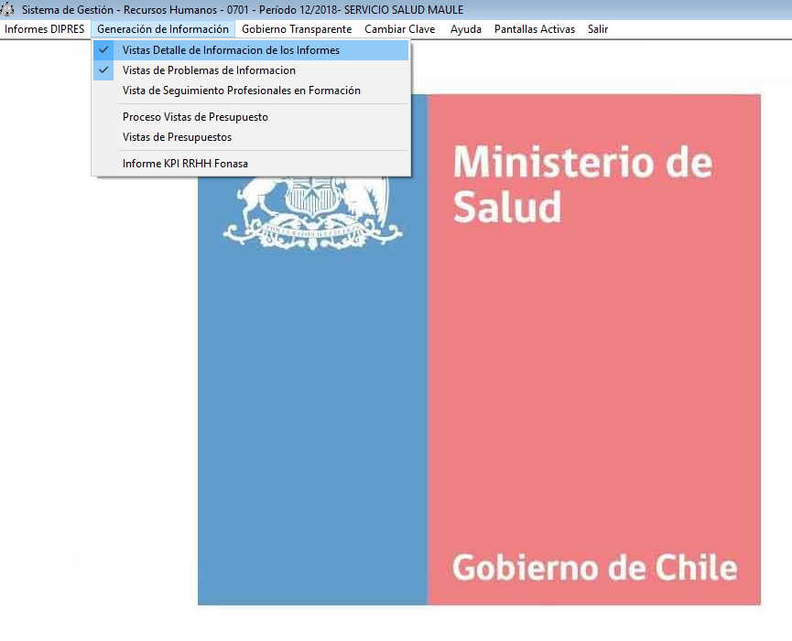
Matriz X - Fuentes de información
Fuente de Información: Vistas de Información de Gestión Local

Slide 7
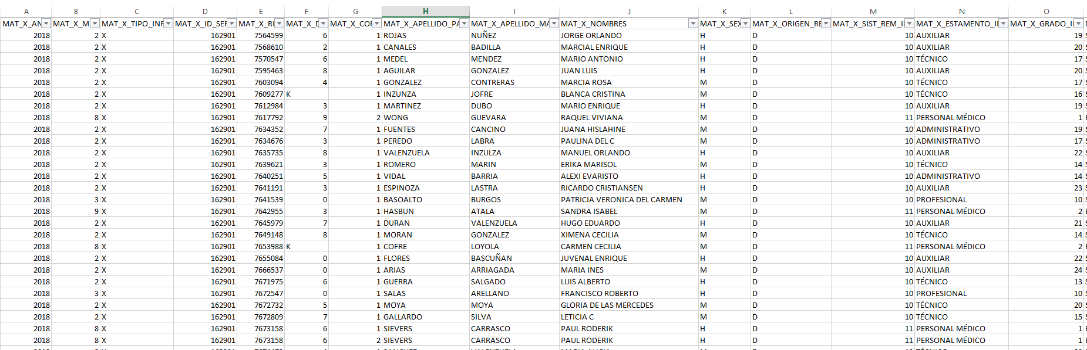
Matriz X - Fuentes de información
Fuente de Información: Vistas de Información de Gestión Local

Slide 8
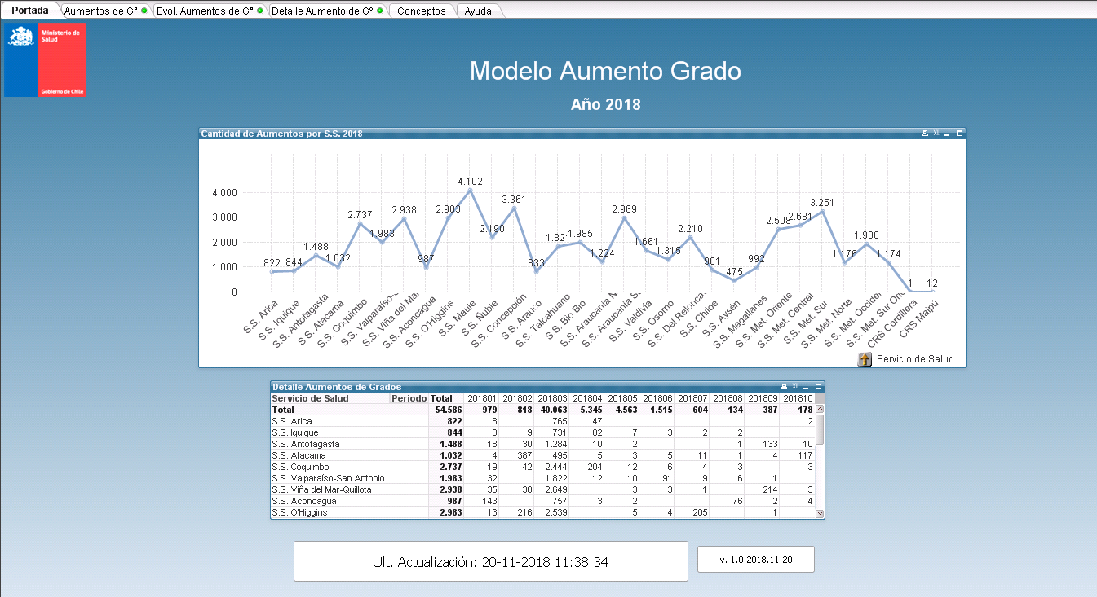
Matriz X - Fuentes de información
Punto de Comparación: Modelo Aumentos de Grado en QV

Slide 9
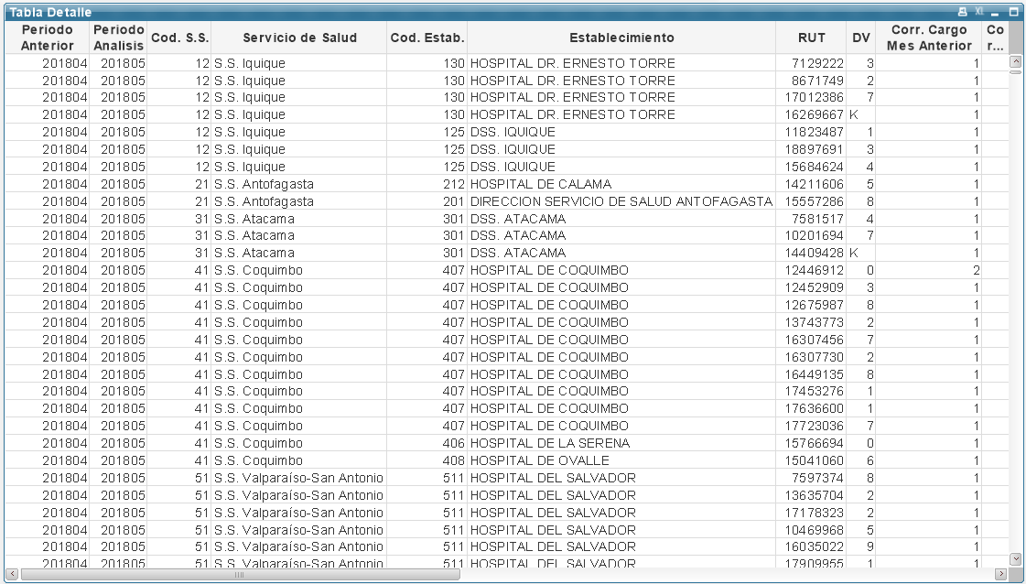

Slide 10
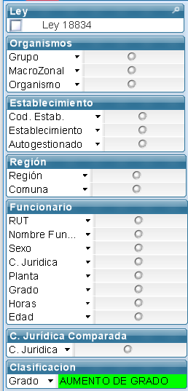
Matriz X – Algoritmo para la construcción manual.
Fuente: Modelo Aumento de Grados en QV
Ingresar a QV
Modelo Aumento de Grados
Seleccionar Filtros
Servicio Salud, Año, Clasificación
Exportar a Excel

Slide 11
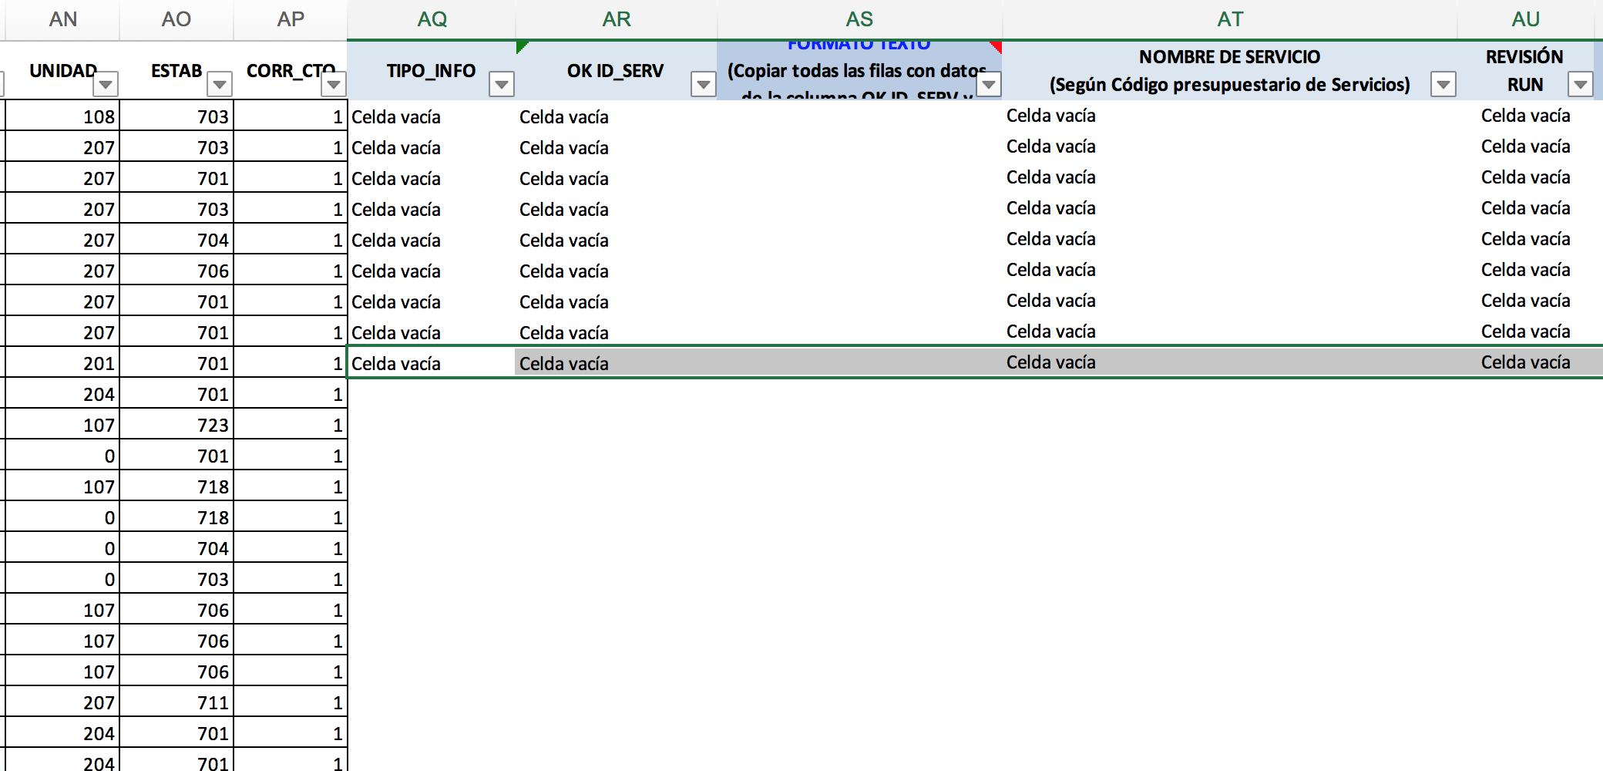
Aplicación Matriz de Validación X
Agregar a la Matriz de validación los campos ESTAB y CORR_CTO.
Seleccionar los datos de la Matriz original y pegar en la Matriz de validación.
Copiar la sección de fórmulas para todos los registros.

Slide 12
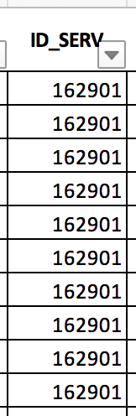
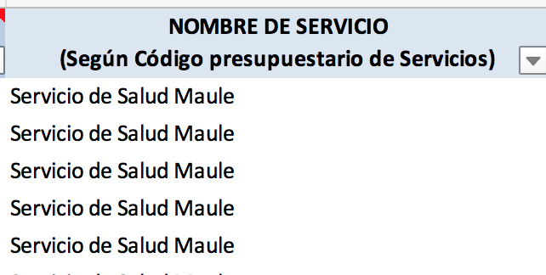
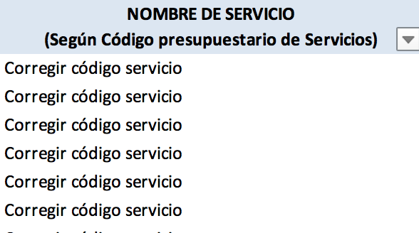
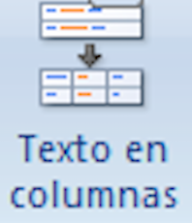
Aplicar Matriz de Validación X – Corregir Errores
Verificar todas las columnas de la matriz de validación e identificar y corregir errores.
NOMBRE DE SERVICIO
Valores son correctos pero no así el formato
Error en la columna de ID Servicio
Convertir a Texto
Error corregido

Slide 13
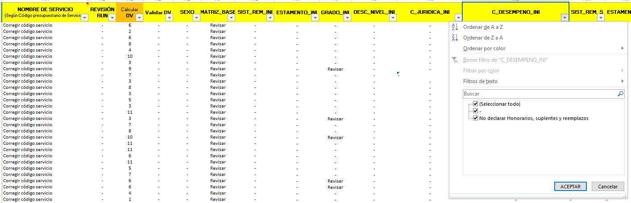
Aplicar Matriz de Validación X – Corregir Errores
Verificar todas las columnas de la matriz de validación e identificar y corregir errores.
C_DESEMPENO_INI

Slide 14
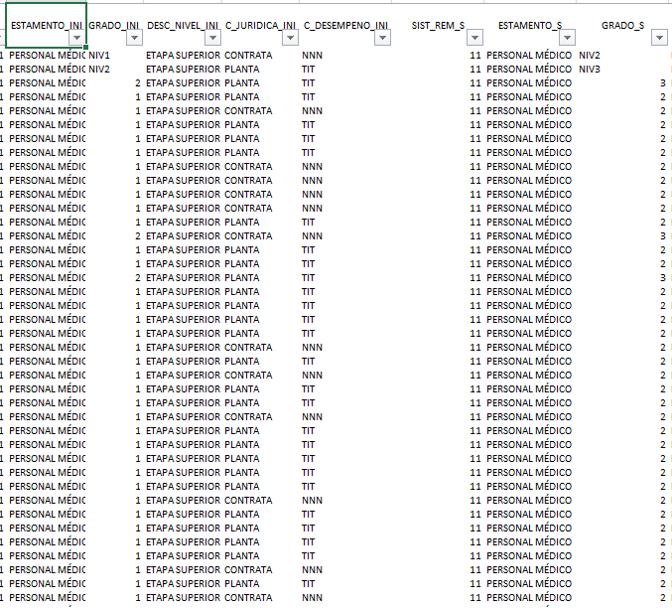
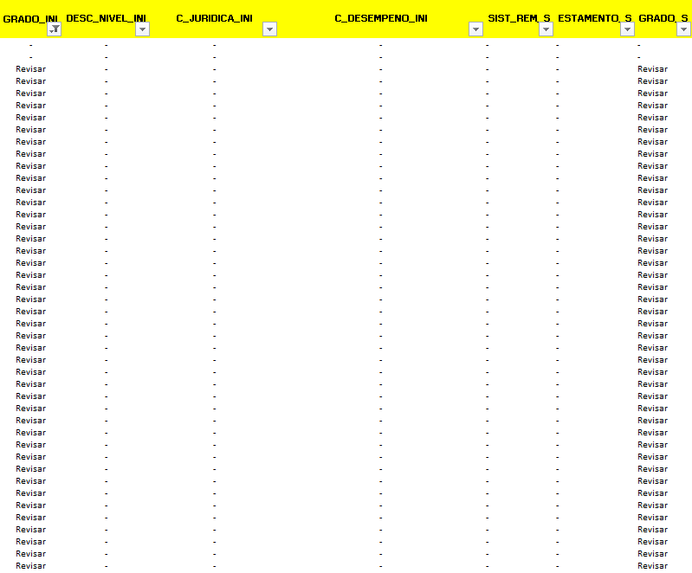
Aplicar Matriz de Validación X – Corregir Errores
Verificar todas las columnas de la matriz de validación e identificar y corregir errores.
GRADOS

Slide 15
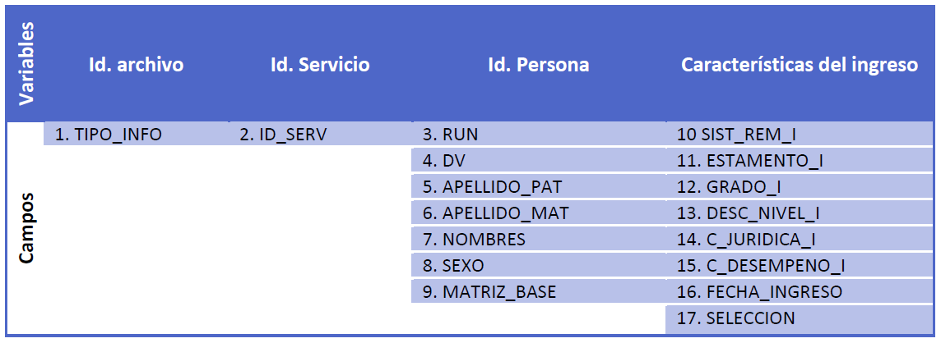
Estructura General de la Matriz Y – Matriz Temática
Datos personales
Matriz
Y
Datos del cargo
Matriz Y : Ingreso de Personal
Datos Personales: Datos del funcionario.
Datos del cargo : Características del cargo que ingresa a desempeñar.

Slide 16
Estructura General de la Matriz Y – Matriz Temática
Personal que debe ser informado:
Personal que ingresa por primera vez a la institución durante el período analizado.
Se debe registrar un ingreso por cargo.
Personal que pasa desde fuera de la dotación a desempeñar un cargo permanente en la dotación del Servicio. Ejemplo: Regularización de Honorarios
Para cada ingreso informado, indicar si este fue realizado mediante un proceso de selección (incluir concursos).

Slide 17
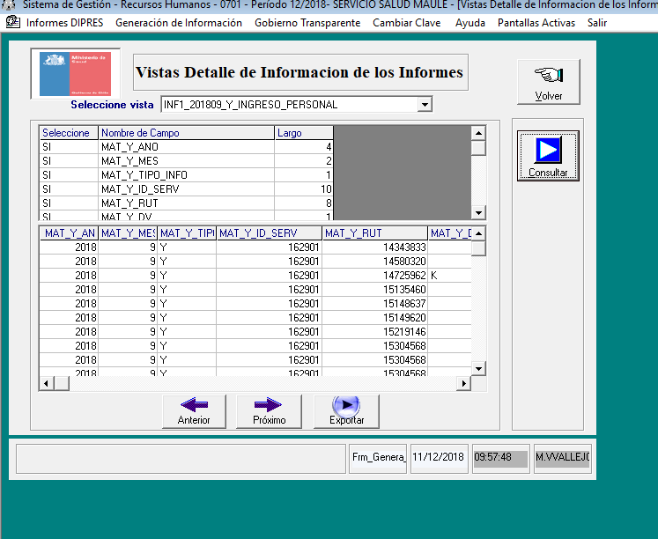
Matriz Y - Fuentes de información
Fuente de Información: Vistas de Información de Gestión Local
Campo SELECCIÓN : Oficina de Reclutamiento de cada establecimiento

Slide 18
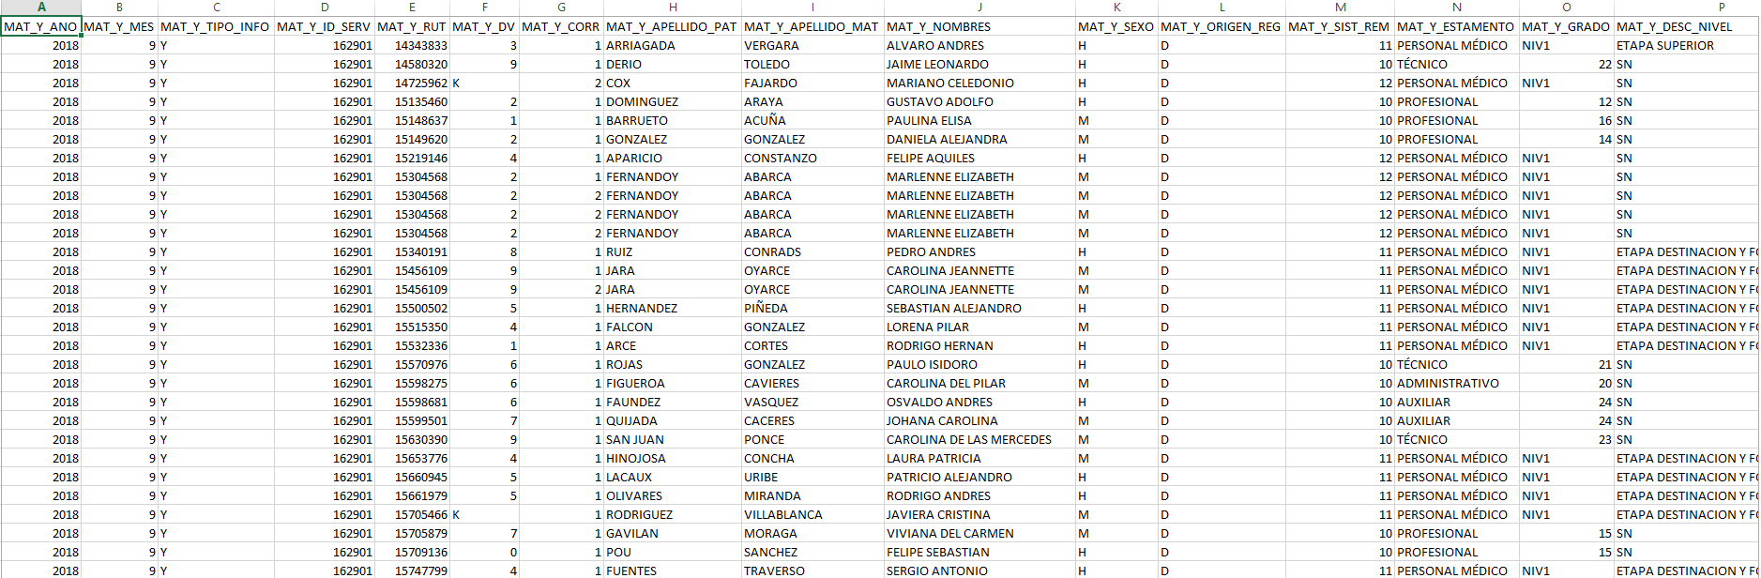
Matriz Y - Fuentes de información
Fuente de Información: Vistas de Información de Gestión Local

Slide 19
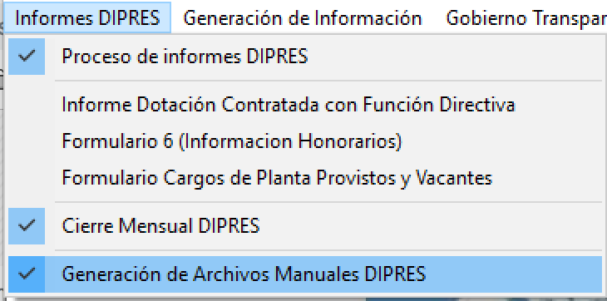
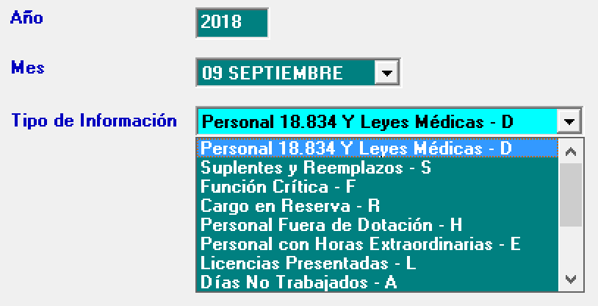
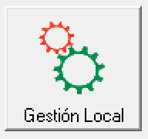
Matriz Y - Fuentes de información
Punto de Comparación – Matrices Bases IV Trimestre D – S – H – C.
SIRH
Matriz D, S, H, C

Slide 20
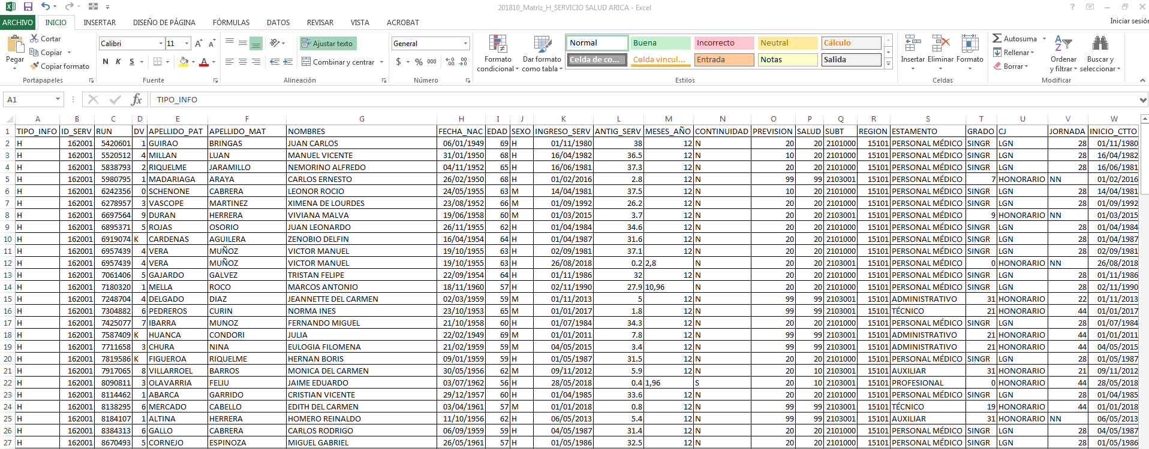

Slide 21
Matriz Y – Algoritmo para la construcción manual.
Fuente principal – Matrices Bases IV Trimestre D – S – H - C
Matriz D IV Trimestre
Filtrar todos los Ingresos al servicio (INGRESO_SERV) = 2018
Matriz S IV Trimestre
Filtrar todos los Ingresos al servicio (INGRESO_SERV) = 2018
Matriz H IV Trimestre
Filtrar todos los Ingresos al servicio (INGRESO_SERV) = 2018
Matriz C IV Trimestre
Filtrar todos los Ingresos al servicio (INGRESO_SERV) = 2018

Slide 22
Observaciones frecuentes – Matriz Y
Campos Datos Personales y Campos Datos del Cargo.
    Deben ser consistentes los datos declarados en la matrices bases, con los declarados en la Matriz Y.
    Por ejemplo: Rut 1-9
CONTRATA PLANTA (Calidad Jurídica)
Confiable
Completa
Actualizada
MATRICES BASES
MATRIZ Y

Slide 23
Errores frecuentes – Matriz Y
Campo de MATRIZ BASE (campo alfabético, valores posibles: D – S - H - C)
Para todo registro de Matriz Y, debe existir en Matrices Base.
      Considerar:
      Si el funcionario se encuentra en funciones a la fecha de cierre del informe, señalar si fue declarado en la matriz D, S o H. Si la persona fue declarada en más de una de estas matrices, considerar la siguiente prelación: a) si posee un cargo en la dotación del Servicio, debe señalar D; b) si no posee un cargo en la dotación del servicio, pero posee una suplencia o reemplazo y otro contrato fuera de dotación, debe señalar S; c) si sólo posee otro tipo de contrato, que no se contabiliza en la dotación y tampoco corresponde a una suplencia o reemplazo, debe señalar H.
      Si el funcionario no se encuentra en funciones en el servicio a la fecha de cierre del informe (desempeñando un cargo efectivo), señalar según lo siguiente: a) Si fue declarado su cese de funciones, declarar C.

Slide 24
Aplicación Matriz de Validación
Agregar a la Matriz de validación los campos ESTAB y CORR_CTO.
Seleccionar los datos de la Matriz original y pegar en la Matriz de validación.
Copiar la sección de fórmulas para todos los registros.

Slide 25
Aplicar Matriz de Validación – Corregir Errores
Verificar todas las columnas de la matriz de validación e identificar y corregir errores.
NOMBRE DE SERVICIO
Valores son correctos pero no así el formato
Error en la columna de ID Servicio
Convertir a Texto
Error corregido

Slide 26
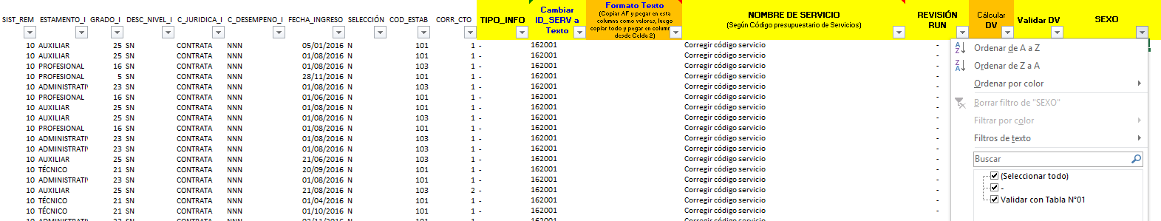
Aplicar Matriz de Validación – Corregir Errores
Verificar todas las columnas de la matriz de validación e identificar y corregir errores.
SEXO
Error en la columna sexo

Slide 27
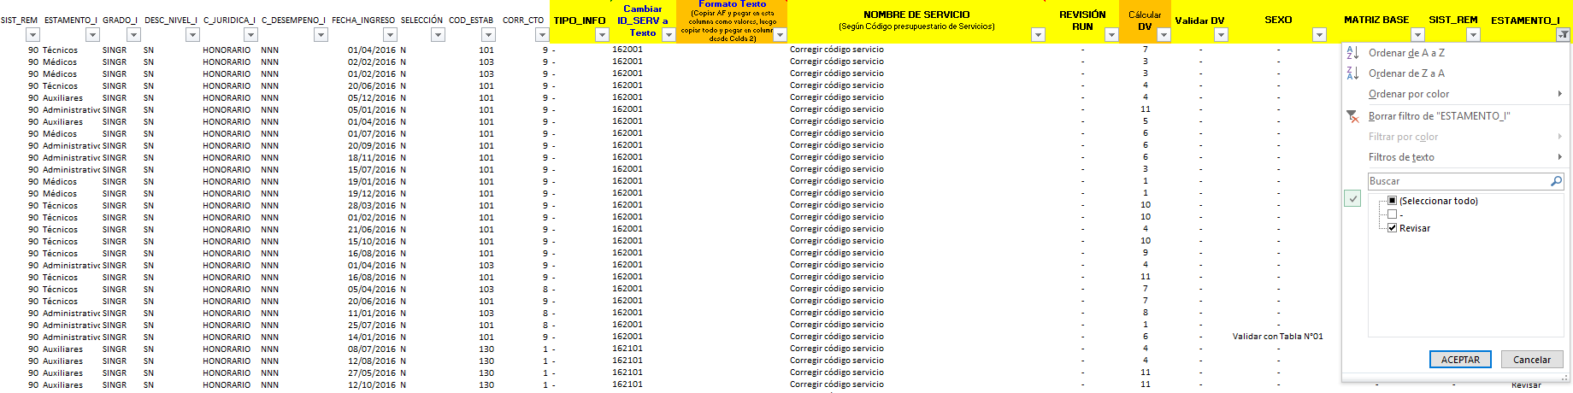
Aplicar Matriz de Validación – Corregir Errores
Verificar todas las columnas de la matriz de validación e identificar y corregir errores.
ESTAMENTO_I
Error en la columna ESTAMENTO_I

Slide 28
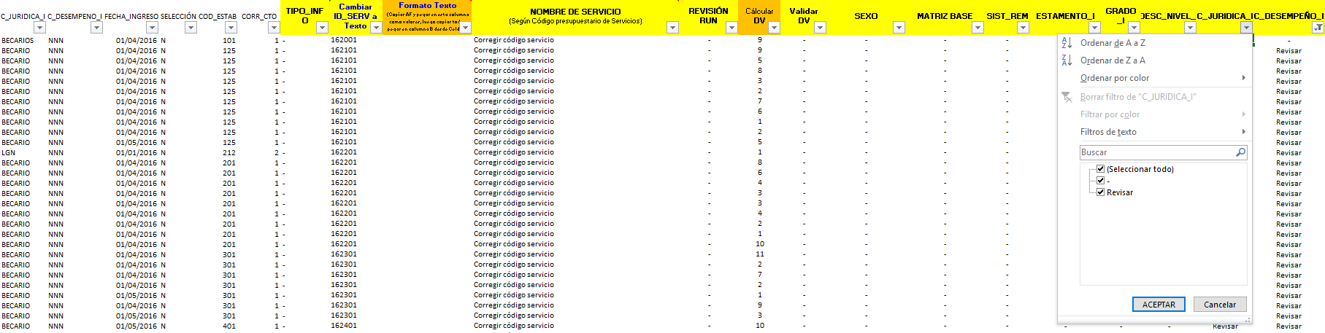
Aplicar Matriz de Validación – Corregir Errores
Verificar todas las columnas de la matriz de validación e identificar y corregir errores.
ESTAMENTO_I
Error en la columnas C_JURIDICA_I / C_DESEMPEÑO_I

Slide 29

Desafíos – Integración de Sistemas
  ¿Preguntas ?

Slide 30


